Slide 1

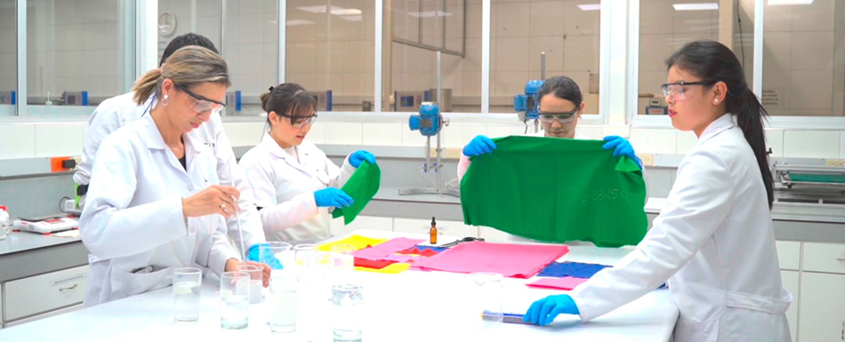
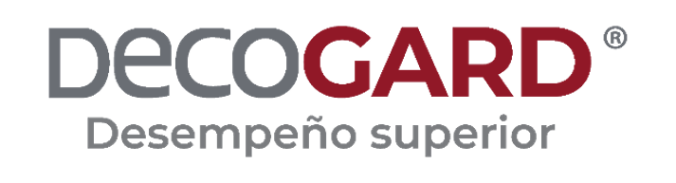


Slide 2
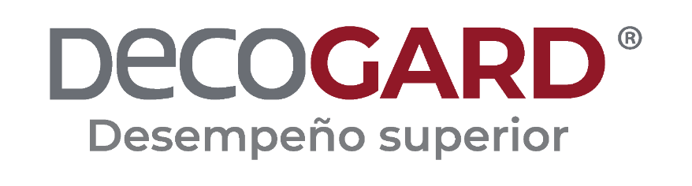
Sello que certifica el desempeño superior y beneficios de nuestros textiles a través de procesos internos sostenibles, tendencias y tecnologías avaladas por normativa técnica internacional y el Laboratorio de aseguramiento textil de Lafayette, entregando mayor seguridad y confort en espacios comerciales y residenciales.
Notes:
Forma de trabajo – plar investigación

Slide 3






LOS ESTÁNDARES HACEN QUE EL MUNDO FUNCIONE
Los estándares internacionales con los que cuenta Decogard, cumplen con especificaciones de clase mundial desarrolladas por organizaciones como:
American Association of Textile Chemists and Colorists AATCC
American Society for Testing and Materials ASTM
International Organization for Standardization ISO
National Fire Protection Association NFPA
Asociación Internacional para la Investigación y Pruebas en el Campo de la Ecología Textil y del Cuero OEKO-TEX.
*Asociaciones privadas que se encargan de investigar y crear métodos que forman un estándar para probar esos beneficios.
Notes:
Proporcionan especificaciones de clase mundial para productos, servicios y sistemas, para garantizar la calidad, seguridad y eficiencia. Son fundamentales para facilitar el comercio internacional”
ISO

Slide 4
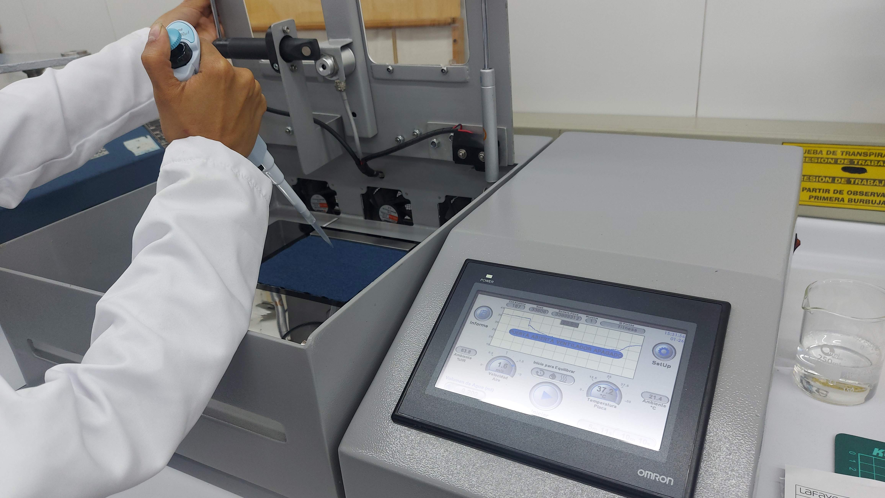

Laboratorio Aseguramiento Textil
Respaldo y cumplimiento
140
MÉTODOS
80
100 FÍSICOS
40 QUÍMICOS
AÑOS
Notes:
140 métodos realizados en el laboratorio.

Slide 5
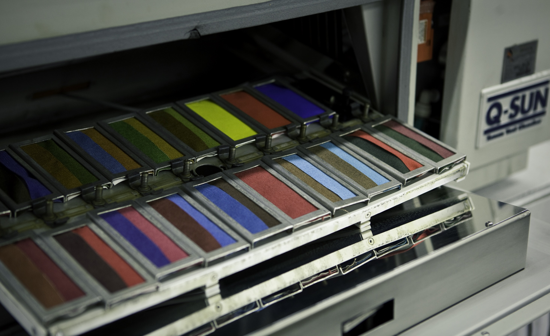



Slide 6
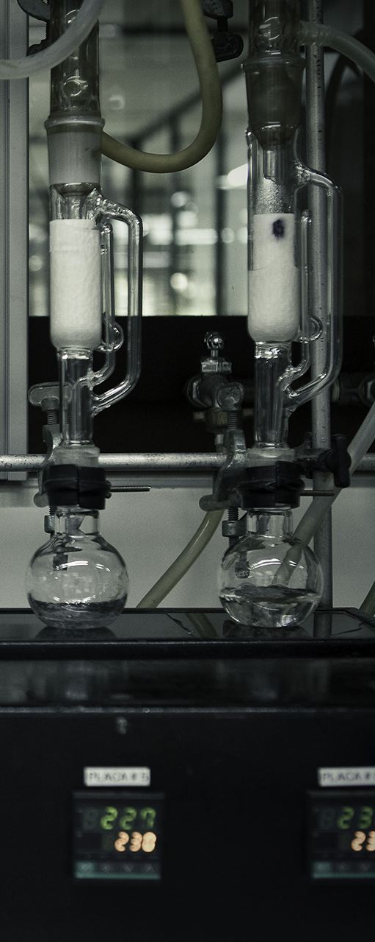
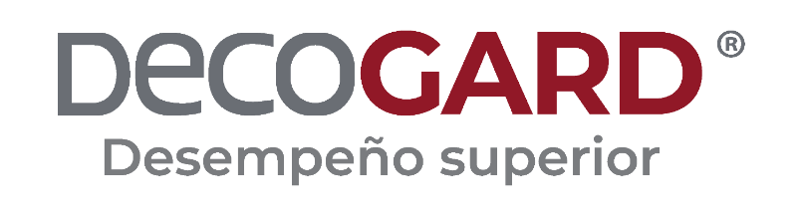



RESPALDO Y CUMPLIMIENTO
Laboratorio de Aseguramiento Textil - Lafayette.
¿QUÉ ES LA ACREDITACIÓN?
El Organismo Nacional de Acreditación de Colombia – ONAC-, otorgó la acreditación el pasado 24 de diciembre del 2021 a nuestro Laboratorio Aseguramiento Textil, dicha acreditación significa que contamos con el personal competente, las condiciones ambientales requeridas además de la infraestructura, los equipos necesarios y especializados, el control metrológico, todo esto bajo un sistema de gestión en la ejecución de métodos de ensayo normalizados con unos estándares de calidad que se basan en los lineamientos de la norma NTC ISO/IEC 17025:2017, con el fin de asegurar la confianza e imparcialidad en los resultados de nuestros análisis.
La acreditación es una actividad que, junto a la metrología y la normalización, desempeña un rol fundamental, para proteger los intereses de los consumidores en términos de seguridad y calidad.
Notes:
Como certificamos pasar pro estas espacificaciones de clas mundial
https://onac.org.co/acreditate-con-onac/

Slide 7
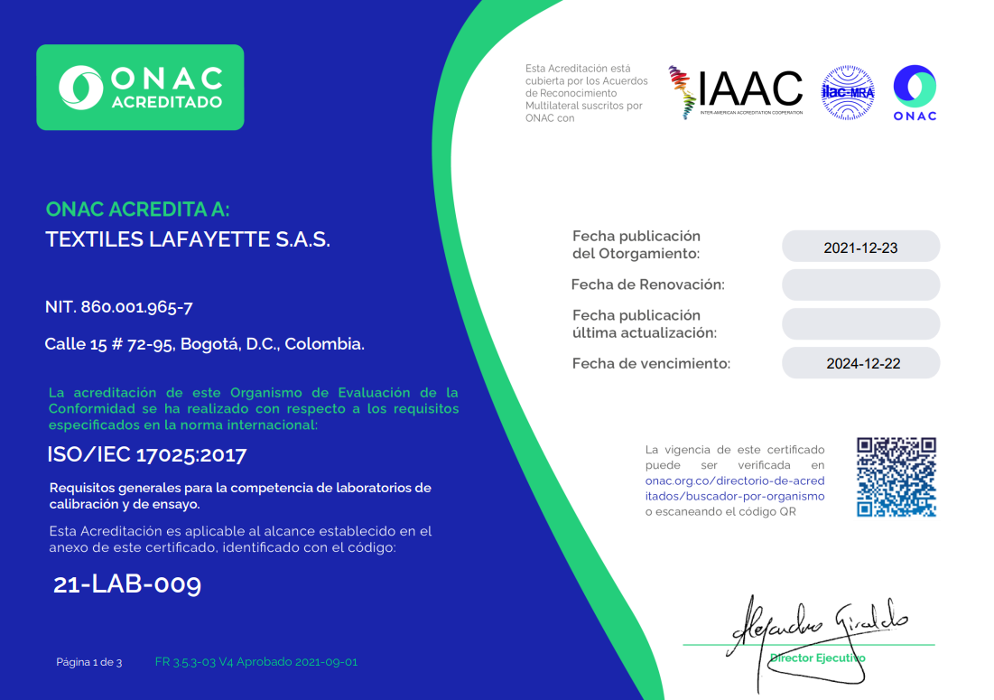
Notes:
"La acreditación es una herramienta que proporciona respaldo respecto a los resultados evaluación de conformidad de un bien o servicio con base en normas internacionales, contribuyendo a apuntalar la credibilidad en la calidad y seguridad de los bienes y servicios disponibles en el mercado."

Slide 8
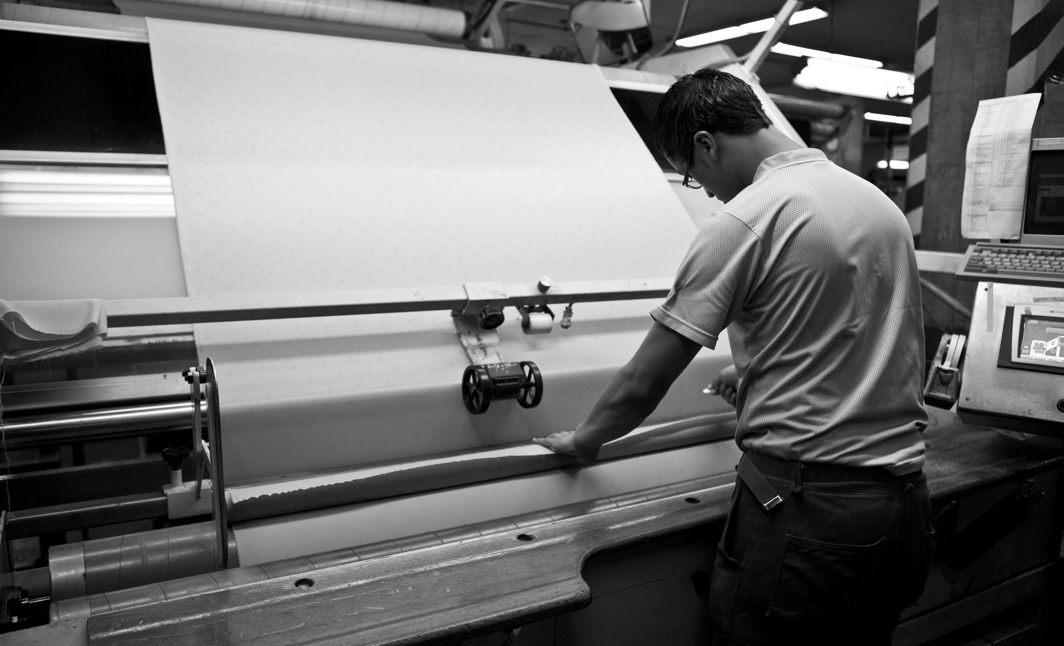
LA ACREDITACIÓN PARA LAFAYETTE REPRESENTA:
Que los textiles ofrecidos son evaluados bajo estándares internacionales y prácticas equiparables a las mejores del mundo.
Reducción de costos en transacciones internacionales, ya que los resultados emitidos son reconocidos por los reguladores, autoridades de control y compradores de mercados nacionales e internacionales, gracias a la premisa de Acreditado una vez aceptado en todas partes.
Los resultados emitidos por el Laboratorio Aseguramiento Textil Lafayette facilitan las acciones y procesos legales, al aportar resultados idóneos y confiables.
Bienes y servicios cumplen con requisitos de calidad y seguridad contenido en normas internacionales.

Slide 9

SOSTENIBILIDAD
La tranquilidad y confianza de los consumidores es primordial para nosotros, es por esto que, a través de textiles que cumplen con estándares mundiales, procesos internos de fabricación sostenible y pruebas de alto desempeño, garantizamos la viabilidad de su uso en productos para decoración, cuidando los recursos presentes, sin comprometer los del futuro.
TENDENCIAS
Entendemos el comportamiento humano y la forma que va tomando el paisaje del mañana, pues es a través de este entendimiento que creamos soluciones textiles relevantes para el futuro.
TECNOLOGÍAS
El diseño y la ciencia nos han permitido crear acabados tecnológicos que, a través de la aplicación de sustratos, desarrollo de fibras nuevas y pruebas de laboratorio, garantizan la entrega de textiles funcionales con un nivel de rendimiento superior para los diferentes espacios que habitan las personas.

Slide 10


Slide 11
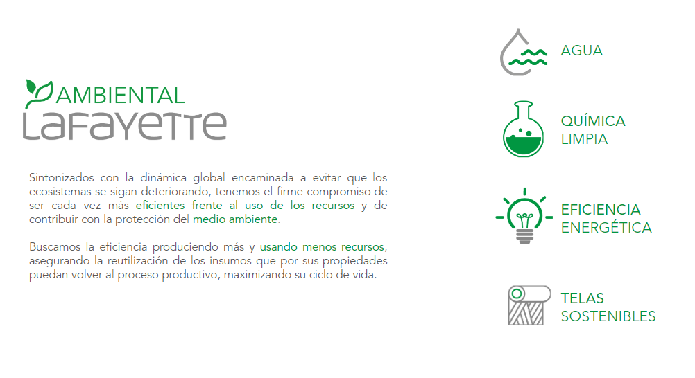
LAFAYETTE SOSTENIBLE

Slide 12
OEKOTEX
ECOLOGÍA TEXTIL
Sello que garantiza que el articulo textil es seguro para el usuario y que no genera daño el entrar en contacto con la piel. (Materia prima y proceso de producción)
Esto se logra haciendo uso responsable de productos químicos que no son nocivos para las personas, y que utilizados de manera adecuada, minimizan el impacto del medio ambiente.
Notes:
Proporcionan especificaciones de clase mundial para productos, servicios y sistemas, para garantizar la calidad, seguridad y eficiencia. Son fundamentales para facilitar el comercio internacional”
ISO

Slide 13

GRS
Estándar Global de Reciclaje
El GRS es un estándar internacional completo que establece los requisitos para la certificación del contenido reciclado y garantiza que los hilos son elaborados con poliéster 100% reciclado, provenientes de la reutilización de botellas PET, certificando esta materia prima, su trazabilidad y producción con prácticas sociales, ambientales y químicas.
Las botellas realmente son recicladas
Se hizo un proceso de reciclaje adecuado
Notes:
Proporcionan especificaciones de clase mundial para productos, servicios y sistemas, para garantizar la calidad, seguridad y eficiencia. Son fundamentales para facilitar el comercio internacional”
ISO

Slide 14
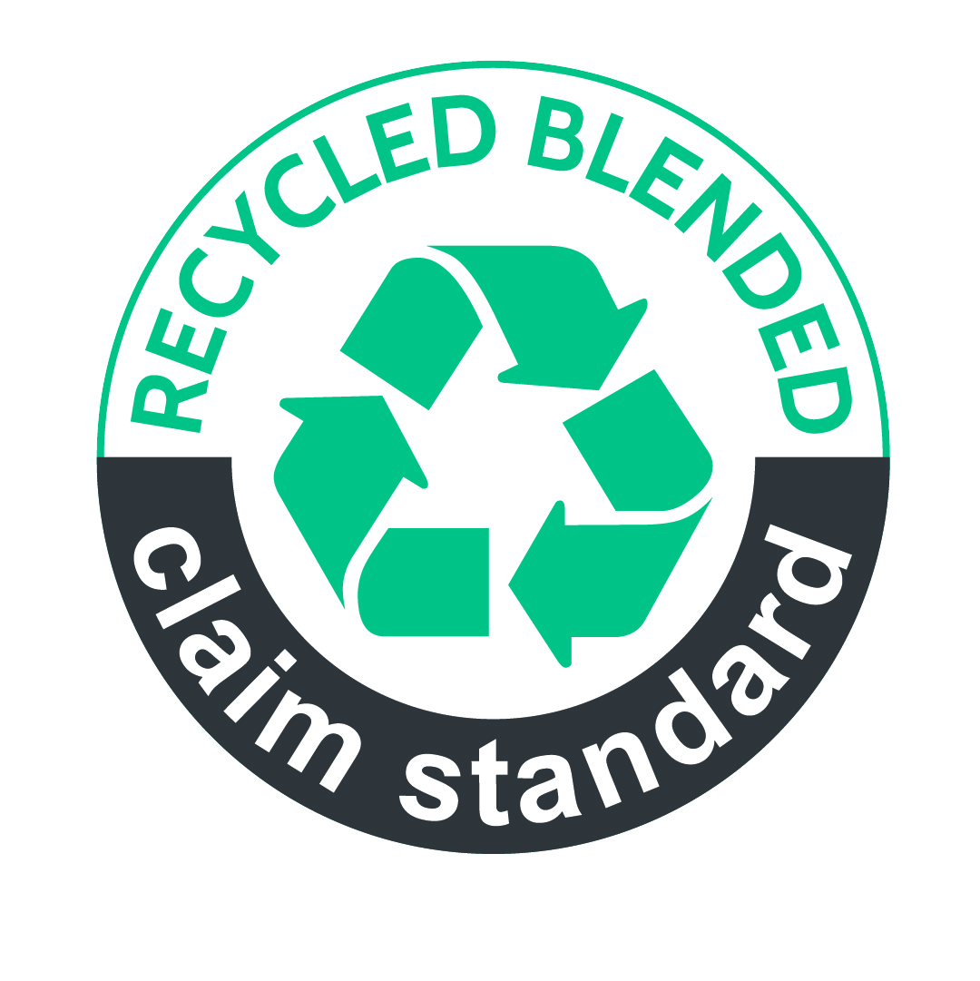
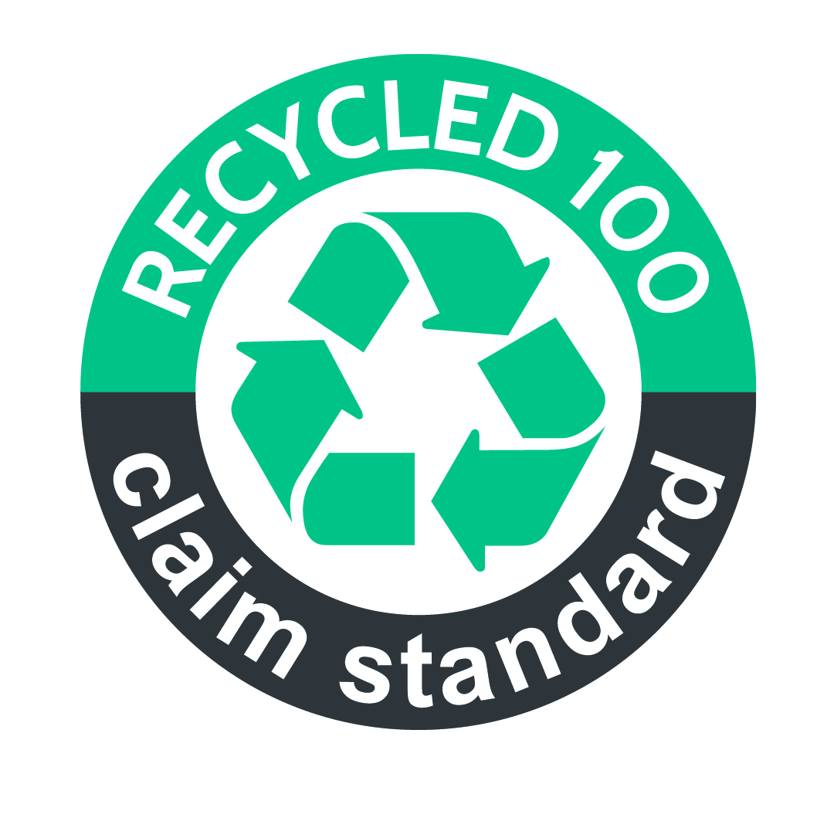
RCS
Recycled Content Standard
El RCS certifica que el producto está elaborado con chip de poliéster reciclado y el porcentaje que debe tener para general un impacto positivo en el medio ambiente.
Notes:
Proporcionan especificaciones de clase mundial para productos, servicios y sistemas, para garantizar la calidad, seguridad y eficiencia. Son fundamentales para facilitar el comercio internacional”
ISO

Slide 15

TENDENCIAS
Entendemos el comportamiento humano y la transformación de los entornos, pues es a través de este entendimiento que creamos soluciones textiles relevantes para el futuro.

Slide 16





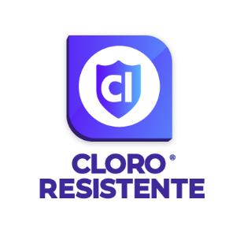


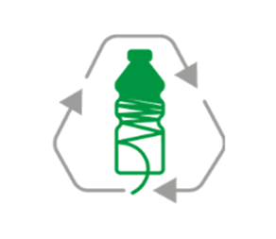
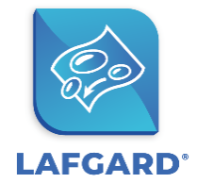

TECNOLOGÍAS
TEXTILES SOSTENIBLES
Certificado por:

Slide 17
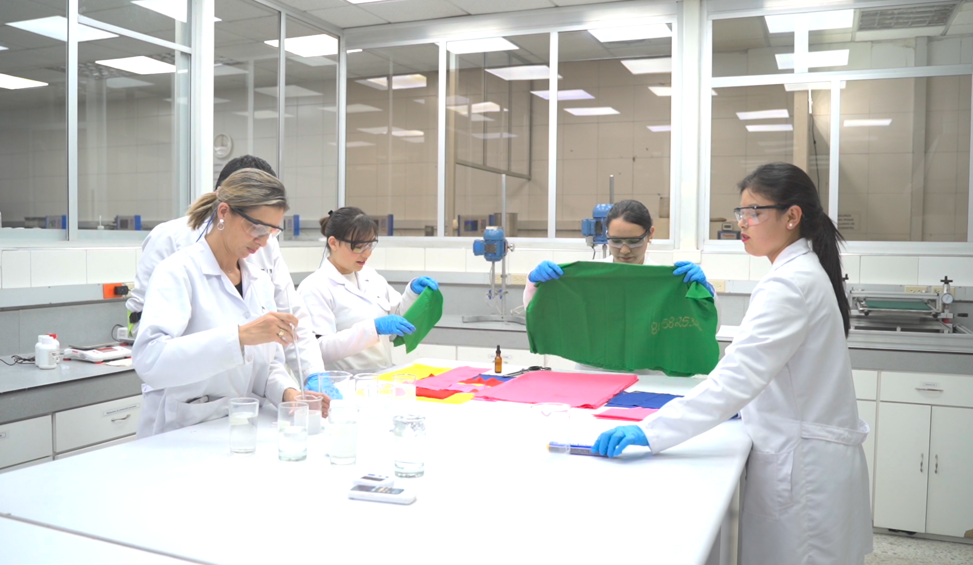
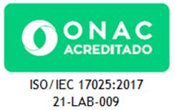
“EN TEXTILES LAFAYETTE S.A.S.- SEDE LABORATORIO ASEGURAMIENTO TEXTIL CONTAMOS CON ACREDITACIÓN ONAC, VIGENTE A LA FECHA, CON CÓDIGO DE ACREDITACIÓN 21-LAB-009, BAJO LA NORMA ISO/IEC 17025:2017”
Con nuestras buenas prácticas, cada vez más aseguramos el desempeño de nuestros textiles, entregando confianza en cada metro.

Slide 18


